Slide 1

Racional Consumo Azure
Fatura Julho/2022

Slide 2
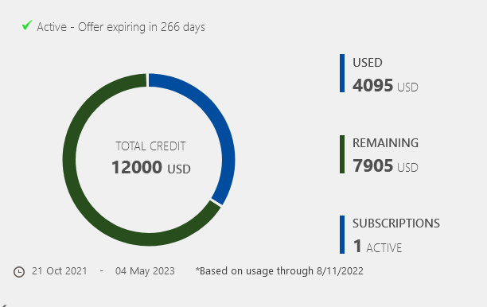
Custos Azure
> 19,11%
< 0,14%
> 3,91%
< 0,34%
< 2,49%
> 12,10%
< 6,84%
148.374,62
R$
58.549,77

Slide 3
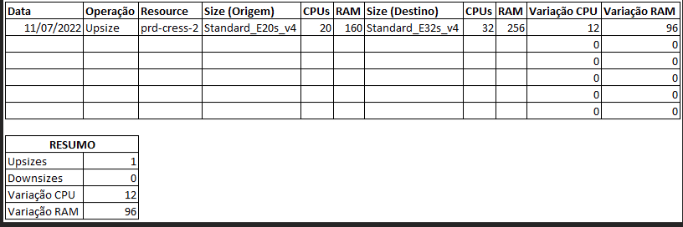
GCM - Gestão de configuração e mudança

Slide 4
Visão geral
Ambiente | Março | Abril | Maio | Junho | Julho | Agosto | Setembro | Outubro | Novembro | Dezembro
Produção Net | 148.025,16 | 144.517,48 | 155.760,97 | 161.281,38 | 150.559,69
Demais | 58.899,23 | 62.108,35 | 58.933,66 | 53.092,48 | 58.466,89
Total | 206.924,39 | 206.625,83 | 214.694,63 | 214.373,85 | 209.026,58

Slide 5
Visão detalhada
Junho
Julho
Junho
Julho
Ambiente | Produção Net
Rótulos de Linha | Soma de Valor
rgprd | R$ 79.614,17
reservations_vms | R$ 49.345,32
reservations_sql | R$ 32.321,89
Total Geral | R$ 161.281,38
Ambiente | Produção Net
Rótulos de Linha | Soma de Valor
rgprd | R$ 61.602,82
reservations_vms | R$ 59.157,88
reservations_sql | R$ 29.798,99
Total Geral | R$ 150.559,69
Ambiente | Demais
Rótulos de Linha | Soma de Valor
rghml | R$ 11.567,77
reservations_vms_hml | R$ 8.849,14
prd-crp-rj | R$ 8.186,55
reservations_sql_hml | R$ 6.687,29
rg-devops | R$ 5.801,70
rginfprd | R$ 3.849,54
rggdsdev | R$ 2.893,83
rggdsprd | R$ 2.132,68
rgdev | R$ 1.332,63
rgatd | R$ 1.053,62
Outros | R$ 737,73
Total Geral | R$ 53.092,48
Ambiente | Demais
Rótulos de Linha | Soma de Valor
reservations_sql_hml | R$ 11.706,75
rghml | R$ 11.391,02
prd-crp-rj | R$ 8.039,79
rg-devops | R$ 6.631,99
reservations_vms_hml | R$ 6.285,52
rginfprd | R$ 4.003,45
rgdev | R$ 3.543,39
rggdsdev | R$ 2.898,61
rggdsprd | R$ 2.140,80
rgatd | R$ 1.336,19
Outros | R$ 489,39
Total Geral | R$ 58.466,89

Slide 6
Custos “rgprd”
Serviço | Março | Abril | Maio | Junho | Julho | Agosto | Setembro | Outubro | Novembro | Dezembro
SQL | 46.548,47 | 41.797,46 | 42.158,91 | 45.032,24 | 37.093,32
Virtual_Machine | 16.453,17 | 21.555,27 | 16.443,72 | 19.558,88 | 8.687,26
ApplicationGateways | 11.406,99 | 9.215,26 | 9.656,59 | 8.798,10 | 8.748,48
Storage Accounts | 3.138,54 | 3.073,34 | 3.509,98 | 3.459,47 | 3.472,24
Diversos | 2.759,55 | 1.157,77 | 2.324,57 | 2.765,47 | 3.601,52
Totais | 80.306,72 | 76.799,10 | 74.093,77 | 79.614,16 | 61.602,82

Slide 7
Custos “rgprd” SQL e VMs
SQL por Tipo | Março | Abril | Maio | Junho | Julho
Pur-SQL License | 23.426,19 | 19.999,74 | 20.099,51 | 19.537,64 | 20.228,36
PITR | 4.375,08 | 12.073,80 | 11.451,20 | 12.080,35 | 3.362,29
Pur-Storage | 5.622,02 | 5.349,71 | 5.530,65 | 6.732,59 | 7.596,08
Pur-Compute G5 | 11.042,90 | 2.286,48 | 2.868,90 | 4.474,88 | 3.496,97
LTR | 2.082,28 | 2.087,74 | 2.208,64 | 2.206,78 | 2.376,98
SQL DB Single Std |  |  |  |  | 32,64
 | 46.548,47 | 41.797,47 | 42.158,90 | 45.032,24 | 37.093,32
VM por Tipo | Março | Abril | Maio | Junho | Julho
Computação | 9.790,28 | 14.696,98 | 8.792,09 | 10.235,52 | 433,17
Disks | 5.807,63 | 6.125,43 | 6.675,41 | 7.815,60 | 7.168,51
Network | 855,26 | 732,87 | 976,22 | 1.507,77 | 1.085,58
Totais | 16.453,17 | 21.555,28 | 16.443,72 | 19.558,89 | 8.687,26

Slide 8
Custos por cliente (resumida)
Cliente | Março | Abril | Maio | Junho | Julho
CROs | 37.659,27 | 35.525,40 | 36.301,69 | 36.354,37 | 33.950,56
CRAs | 17.289,26 | 16.694,75 | 19.745,80 | 20.551,64 | 21.425,90
OABs | 19.426,11 | 13.949,33 | 12.613,68 | 16.130,85 | 13.227,22
CRMV | 9.149,41 | 9.403,77 | 9.775,21 | 9.397,04 | 9.687,13
MIX | 14.472,36 | 13.704,08 | 18.091,40 | 19.675,63 | 13.691,49
CRESS | 8.739,59 | 10.983,56 | 10.859,52 | 10.035,59 | 10.952,53
CRMs | 6.120,01 | 6.582,45 | 6.888,84 | 7.139,41 | 7.509,03
CREAs | 7.875,08 | 9.426,46 | 11.033,37 | 10.480,16 | 9.595,20
CAU | 4.055,77 | 4.083,77 | 4.746,54 | 4.725,75 | 4.898,62
CRFs | 4.058,72 | 4.365,70 | 5.177,82 | 4.932,90 | 4.924,88
COREN | 3.882,52 | 3.744,04 | 4.373,06 | 4.916,25 | 4.863,62
CORE | 2.976,76 | 3.088,74 | 3.419,57 | 3.513,92 | 3.532,24
CRQ | 4.596,64 | 4.799,99 | 5.576,09 | 5.234,72 | 4.972,35
CREFITO | 3.425,62 | 3.447,27 | 3.819,19 | 3.926,84 | 3.812,34
CRP | 4.297,02 | 4.718,21 | 3.269,52 | 3.584,83 | 3.419,56
Totais | 148.024,14 | 144.517,52 | 155.691,30 | 160.599,90 | 150.462,67

Slide 9
Custos por cliente
Cliente | Maquina | Custo maquina | Valor reserva maquina | Total maquina | Valor SQL Pool | Valor reserva banco | Valor banco | Outros % | Outros | Valor total | % do total
CROs | prd-cro-1+3 | 983,25 | 11.637,62 | 12.620,86
 | prd-cro-2 (cro-sp) | 247,56 | 4.849,01 | 5.096,57
 | TOTAL VMs CRO | 1.230,81 | 16.486,62 | 17.717,43 | 6.342,74 | 5.137,76 | 11.480,50 | 26% | 4.752,64 | 33.950,56 | 22,6%
CRAs | prd-cra-2+1 | 399,47 | 969,80 | 1.369,27
 | prd-cra-3 (cra-sp) | 666,95 | 7.758,41 | 8.425,36
 | TOTAL VMs CRAs | 1.066,42 | 8.728,21 | 9.794,63 | 4.893,70 | 4.110,21 | 9.003,90 | 14% | 2.627,37 | 21.425,90 | 14,2%
OABs | prd-oab-1 (oab-ba) | 214,37 | 969,80 | 1.184,17
 | prd-oab-2 | 220,44 | 969,80 | 1.190,24
 | TOTAL VMs OABs | 434,81 | 1.939,60 | 2.374,41 | 6.105,68 | 4.110,21 | 10.215,88 | 3% | 636,93 | 13.227,22 | 8,8%
CRMV | prd-crmv-1 | 348,47 | 1.939,60 | 2.288,07
 | prd-crmv-2 (crmv-sp) | 184,78 | 1.939,60 | 2.124,38
 | TOTAL VMs CRMvs | 533,25 | 3.879,21 | 4.412,45 | 2.035,95 | 2.055,10 | 4.091,05 | 7% | 1.183,62 | 9.687,13 | 6,4%
MIX | prd-mix-1 | 377,51 | 1.939,60 | 2.317,11
 | prd-mix-2 | 329,54 | 1.939,60 | 2.269,14
 | prd-crt-1 | 190,39 | 969,80 | 1.160,19
 | prd-crn-1 | 181,74 | 484,90 | 666,64
 | prd-crfa-1 | 178,47 | 484,90 | 663,37
 | TOTAL MIX | 1.257,64 | 5.818,81 | 7.076,45 | 2.661,71 | 2.055,10 | 4.716,81 | 10% | 1.898,23 | 13.691,49 | 9,1%
CRESS | prd-cress-1+2 | 1.078,13 | 3.879,21 | 4.957,33 | 2.610,30 | 2.055,10 | 4.665,40 | 7% | 1.329,79 | 10.952,53 | 7,3%
CRMs | prd-crm-1 | 368,16 | 3.879,21 | 4.247,36 | 1.094,78 | 1.027,55 | 2.122,33 | 6% | 1.139,34 | 7.509,03 | 5,0%
CREAs | prd-crea-1 | 390,20 | 3.879,21 | 4.269,41 | 2.125,44 | 2.055,10 | 4.180,54 | 6% | 1.145,25 | 9.595,20 | 6,4%
CAU | prd-cau-1 | 364,69 | 1.939,60 | 2.304,29 | 948,66 | 1.027,55 | 1.976,21 | 3% | 618,12 | 4.898,62 | 3,3%
CRFs | prd-crf-1 | 345,30 | 1.939,60 | 2.284,90 | 999,50 | 1.027,55 | 2.027,06 | 3% | 612,92 | 4.924,88 | 3,3%
COREN | prd-coren-1 | 362,80 | 1.939,60 | 2.302,41 | 916,05 | 1.027,55 | 1.943,61 | 3% | 617,61 | 4.863,62 | 3,2%
CORE | prd-core-1 | 329,73 | 969,80 | 1.299,53 | 856,56 | 1.027,55 | 1.884,11 | 2% | 348,59 | 3.532,24 | 2,3%
CRQ | prd-crq-1 | 366,91 | 1.939,60 | 2.306,51 | 1.019,57 | 1.027,55 | 2.047,12 | 3% | 618,71 | 4.972,35 | 3,3%
CREFITO | prd-crefito-1 | 373,69 | 969,80 | 1.343,49 | 1.080,91 | 1.027,55 | 2.108,46 | 2% | 360,39 | 3.812,34 | 2,5%
CRP | prd-crp-1 | 184,73 | 969,80 | 1.154,53 | 927,78 | 1.027,55 | 1.955,33 | 2% | 309,70 | 3.419,56 | 2,3%
Totais |  | 8.687,26 | 59.157,88 | 67.845,14 | 34.619,32 | 29.798,99 | 64.418,31 | 100% | 18.199,22 | 150.462,67 | 100%
APPGW + Storage + Backup + DNS +Diversos | 18.199,22

Slide 10
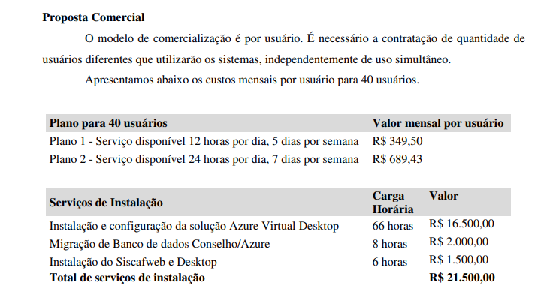
CRP_RJ
Tipo | Maio | Junho | Julho
App Users | 2.565,89 | 2.963,43 | 2.565,89
crp-rj-vm-0 | 2.776,83 | 2.708,97 | 2.783,61
crp-rj-db-0 | 1.473,38 | 1.393,75 | 1.523,41
WVD_Backup | 649,58 | 606,51 | 628,73
crp-rj-ws-0 | 523,69 | 513,90 | 538,14
Total | 7.989,37 | 8.186,55 | 8.039,79
J:\Clientes\PSICOLOGIA\CRP_RJ\Propostas - CRP_RJ
27.577,2

